Slide 2
Технопарки в Республике Беларусь
Научно-технологический парк (технопарк) – субъект инновационной инфраструктуры, содействующий развитию предпринимательства в научной, научно-технической и инновационной сферах и создающий условия для осуществления юридическими лицами и индивидуальными предпринимателями, являющимися резидентами технопарка, инновационной деятельности
Резидент технопарка – юридическое лицо или индивидуальный предприниматель, осуществляющие инновационную деятельность с использованием предоставленного технопарком движимого и (или) недвижимого имущества, в том числе комплекса программно-технических средств, информационных систем, информационных сетей, и при необходимости оказываемых технопарком услуг (выполняемых работ), пользующиеся статусом резидента на основании решения технопарка

Slide 3
Направления деятельности технопарков
оказание поддержки резидентам технопарка;
содействие в создании и развитии на его базе субъектов малого предпринимательства в сфере инновационной деятельности с приобретением ими статуса резидента технопарка и осуществление материально-технического, финансового, организационно-методического, информационного, консультационного и иного обеспечения их деятельности;
осуществление научной, научно-технической и инновационной деятельности;
осуществление иной деятельности в соответствии с законодательством.

Slide 4
Оказание поддержки резидентам технопарка
содействие в создании производств по выпуску новой или усовершенствованной продукции, освоении новой или усовершенствованной технологии для их реализации на рынке;
проведение работ, связанных с изготовлением и испытаниями опытного образца, иных опытно-конструкторских работ;
оказание инженерно-консультационных и проектных услуг (инжиниринговых услуг);
проведение работ по оценке соответствия техническим требованиям в случае, если технопарк имеет аккредитацию органа по оценке соответствия техническим требованиям, полученную в соответствии с законодательством об оценке соответствия техническим требованиям и аккредитации органов по оценке соответствия;
предоставление на договорной основе в соответствии с законодательством движимого и (или) недвижимого имущества, в том числе комплекса программно-технических средств, информационных систем, информационных сетей;
оказание услуг по подготовке бизнес-планов инновационных проектов и управлению инновационными проектами;
оказание услуг по получению правовой охраны объектов права промышленной собственности в Республике Беларусь и за рубежом;
оказание услуг по организации и проведению оценки стоимости объектов интеллектуальной собственности в составе нематериальных активов;
организация и проведение маркетинговых исследований;
содействие в осуществлении внешнеэкономической деятельности в целях продвижения инноваций на внешний рынок;
содействие в привлечении инвестиций, поиске инвесторов и (или) деловых партнеров;
информационное продвижение новшеств и (или) продукции, технологий, услуг, организационно-технических решений, созданных на основе новшеств, посредством организации участия резидентов технопарка в проведении выставок, ярмарок, конференций и других мероприятий, изготовления рекламно-информационной продукции;
оказание услуг по организации и (или) совершенствованию производственных процессов;
привлечение в технопарк субъектов сервисного обслуживания

Slide 5
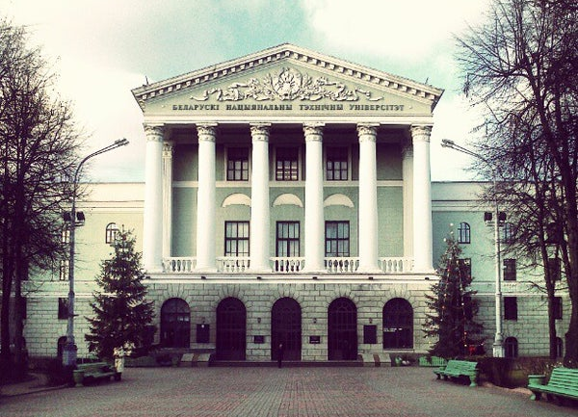
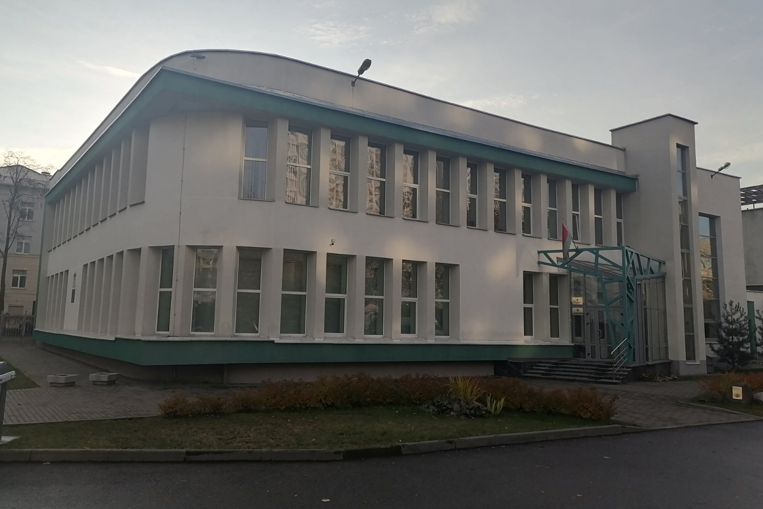
Научно-технологический парк БНТУ «Политехник»
Полное наименование: Республиканское инновационное унитарное предприятие «Научно-технологический парк БНТУ «Политехник»
Учредитель: Белорусский национальный технический университет
Год основания: 1992
Цель деятельности: содействие развитию предпринимательства в научной, научно-технической, инновационной сферах и создание условий для осуществления юридическими лицами и индивидуальными предпринимателями, являющимися резидентами технопарка, инновационной деятельности от поиска (разработки) нововведения до его реализации.

Slide 6
Комплекс (кластер) БНТУ
Образовательный блок
18 факультетов
7 институтов
Научный блок
Научно-исследовательский политехнический институт БНТУ
Инновационный блок
16 предприятий-резидентов Технопарка
8 колледжей
Производственный блок
Опытный завод «Политехник» БНТУ
Инновационная инфраструктура
Научно-технологический парк БНТУ «Политехник»

Slide 7
Инновационный процесс
Научно-исследовательский политехнический институт БНТУ
Научно-технологический парк БНТУ «Политехник»
Резиденты Технопарка
Фундаментальные исследования
Прикладные исследования
ОК(Т)Р
Подготовка производства
Производство и сбыт
Сервис и эксплуатация

Slide 8
Наша миссия
МЫ ИНИЦИИРУЕМ И ПОДДЕРЖИВАЕМ проекты и компании, в основу которых заложены результаты научно-технической и образовательной деятельности БНТУ
МЫ СОЗДАЕМ среду, инфраструктуру и инструменты для развития инновационного предпринимательства в Белорусском национальном техническом университете
МЫ ПРОИЗВОДИМ инновационную продукцию, востребованную на отечественном и зарубежных рынках (созданную в БНТУ)
МЫ ФОРМИРУЕМ В БНТУ междисциплинарные команды и обеспечиваем "социальный лифт" для талантливой молодежи

Slide 9
История развития
Аккредитация в качестве
научной организации
Заключение ГКНТ
и НАН Беларуси
Присвоен статус научно-технологического парка
Приказ ГКНТ
Сертификация соответствия требованиям международной системы менеджмента качества ISO 13485-2016
и ISO 9001-2015
Создан учебный
научно-производственный
центр "Метолит"
Учредитель – БГПА
2003
2012
Присвоен статус субъекта
Инновационной инфраструктуры
Решение ГКНТ
1992
2008
2018
2002
2010
2020
Инновационное республиканское
унитарное предприятие
"Научно-технологический
парк БНТУ "Метолит"
Учредитель – Министерство
образования РБ
Новое наименование –
Республиканское инновационное
унитарное предприятие
"Научно-технологический
парк БНТУ "Политехник"
Учредитель – БНТУ
Создан Фонд инновационного
развития Технопарка
2004
2017
Получен статус
центра поддержки
предпринимательства
Решение Минэкономики
Открытие нового
здания по адресу
ул. Сурганова, 37/1

Slide 10
Инновационный процесс
Поиск инновационных идей и проектов
Реализация инновационных
проектов, создание новых
высокотехнологичных
производств, выпуск
инновационной продукции в БНТУ
Научно-производственные
подразделения
Научно-исследовательские
лаборатории БНТУ
Стартап-центр БНТУ
Научно-производственные
подразделения Технопарка
Инновационные компании-резиденты
Отбор перспективных инновационных
проектов и стартапов
Экспертный совет Технопарка, утвержденный ректором БНТУ

Slide 11
Вовлечение молодежи в инновационные процессы
Специальный курс по теме "Инновационная система БНТУ" для студентов первого курса и магистрантов первого года обучения
Стажировки преподавателей БНТУ для усиления кооперации и повышения междисциплинарности исследований
Конкурс Стартап-проектов и выделение грантов победителям на развитие их предпринимательских инициатив в БНТУ
Выполнение курсовых, дипломных и научно-исследовательских работ студентами, диссертационных исследований магистрантами и аспирантами БНТУ
Занятия в лаборатории быстрого прототипирования FABLAB и изготовление опытных образцов изделий, разработок обучающимися БНТУ
FAB
Лабораторные занятия, производственно-технологическая практика на имеющемся уникальном оборудовании и в реальных инновационных проектах
LAB

Slide 12
Структура технопарка
Инновационно-производственный центр изделий медицинского назначения
Отдел международного научно-технического сотрудничества
Научно-инновационный сектор разработки изделий медицинского назначения
Белорусский центр научно-технического сотрудничества с Китайской Народной Республикой
Испытательная лаборатория изделий медицинского назначения
Сектор рекламно-выставочной деятельности
Информационно-
маркетинговые
подразделения
Опытно-механический участок медицинских изделий
Научно-
производственные
подразделения
Отраслевая лаборатория спортивной биомеханики
Научно-производственный сектор многофункциональных покрытий
Резиденты
Научно-исследовательский сектор перспективных технологий
Инновационные компании

Slide 13
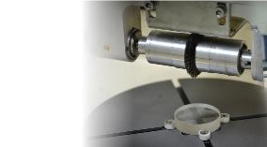
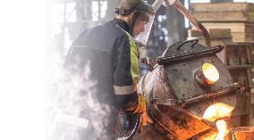
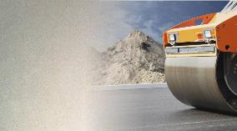
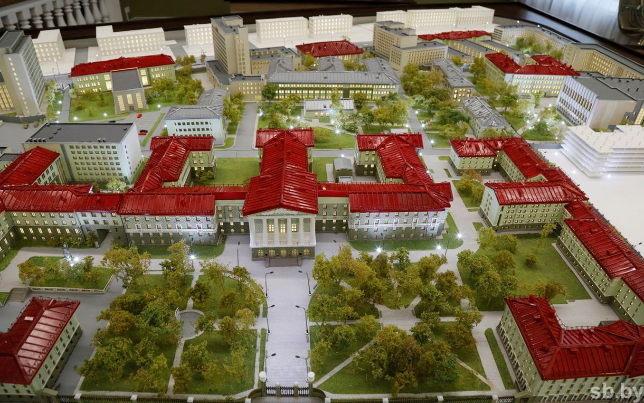
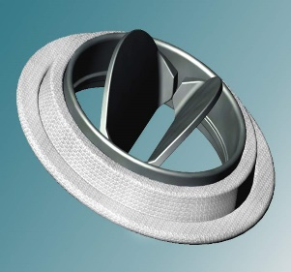
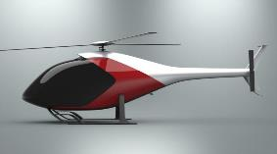
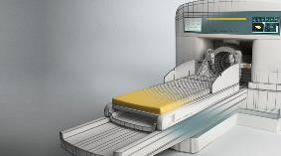
Резиденты
16 компаний-резидентов
УП "ПОЛИМАГ"
УП "ПРОМЫШЛЕННЫЕ
ЭКОЛОГИЧЕСКИЕ СИСТЕМЫ"
ООО "ИНТЕЛЛЕКТУАЛЬНЫЕ
ПРОЦЕССОРЫ"
УП «ТЕХНОЛИТ"
ИССЛЕДОВАНИЕ, РАЗРАБОТКА И ВНЕДРЕНИЕ ТЕХНОЛОГИЧЕСКИХ
ПРОЦЕССОВ И ОБОРУДОВАНИЯ
ДЛЯ МАГНИТО-АБРАЗИВНОЙ
ОБРАБОТКИ МАТЕРИАЛОВ
РАЗРАБОТКА
ТЕХНОЛОГИЧЕСКИХ
ПРОЦЕССОВ
И ОБОРУДОВАНИЯ
В ОБЛАСТИ СИСТЕМ
ВИДЕОНАБЛЮДЕНИЯ
И ОБРАБОТКИ
ИНФОРМАЦИИ
РАЗРАБОТКА, ВНЕДРЕНИЕ
И ПРОИЗВОДСТВО ОБОРУДОВАНИЯ,
МАТЕРИАЛОВ И ТЕХНОЛОГИЙ
ЛИТЕЙНОГО ПРОИЗВОДСТВА
РАЗРАБОТКА, ПРОИЗВОДСТВО
И ВНЕДРЕНИЕ ПРОЦЕССОВ
И АППАРАТОВ ОЧИСТКИ
ВЕНТИЛЯЦИОННОГО ВОЗДУХА
ОТ ВЗВЕШЕННЫХ И ГАЗООБРАЗНЫХ ВЕЩЕСТВ
ООО "ДОРОЖНО-СТРОИТЕЛЬНЫЕ ИННОВАЦИИ"
РАЗРАБОТКА, ВНЕДРЕНИЕ, ПРОИЗВОДСТВО МАТЕРИАЛОВ И ТЕХНОЛОГИЙ ДЛЯ ДОРОЖНОГО СТРОИТЕЛЬСТВА, ИСПЫТАНИЕ ДОРОЖНО- СТРОИТЕЛЬНЫХ МАТЕРИАЛОВ
ООО «МАКЕТНАЯ МАСТЕРСКАЯ БНТУ»
ООО "ЦЕНТР АДАПТИВНОЙ КИНЕЗИТЕРАПИИ"
ОБЩЕСТВО С ОГРАНИЧЕННОЙ ОТВЕТСТВЕННОСТЬЮ “ЭНГЕЛЬХЕН”
ОАО «Завод «Электронмаш»
ООО "ПОЛИМЕДТЕХ"
ИССЛЕДОВАНИЕ И РАЗРАБОТКА СПОСОБОВ КОРРЕКЦИИ И СОВЕРШЕНСТВОВАНИЯ ШАГОВЫХ ЛОКОМОЦИЙ ЧЕЛОВЕКА
РАЗРАБОТКА И ИЗГОТОВЛЕНИЕ ИЗДЕЛИЙ МЕДИЦИНСКОГО НАЗНАЧЕНИЯ ДЛЯ НЕЙРОХИРУРГИИ
РАЗРАБОТКА И ИЗГОТОВЛЕНИЕ ИЗДЕЛИЙ МЕДИЦИНСКОГО НАЗНАЧЕНИЯ ДЛЯ
КАРДИОХИРУРГИИ, А ТАКЖЕ ОБОРУДОВАНИЕ НЕПРЕРЫВНОГО ТРАНСПОРТА
ПРОИЗВОДСТВО МЕДИЦИНСКИХ
ИЗДЕЛИЙ ДЛЯ ТРАВМАТОЛОГИИ
И ОРТОПЕДИИ, КАРДИОЛОГИИ
И СЕРДЕЧНО-СОСУДИСТОЙ
ХИРУРГИИ, СТОМАТОЛОГИИ,
ОНКОЛОГИИ
РАЗРАБОТКА И ИЗГОТОВЛЕНИЕ МАКЕТОВ ЗДАНИЙ, СООРУЖЕНИЙ И ИНЫХ ОБЪЕКТОВ
ОАО "ВЕРТОЛЕТНЫЕ КОМПЛЕКСЫ И МОРСКИЕ СИСТЕМЫ "БЕРКУТ"
ООО "АРИОН
ТЕХНОЛОДЖИС"
ОАО "КАРДИОРИТМ"
ООО "ТЕХНОЛОГИЯ
И МЕДИЦИНА 2030"
ОДО "ТАХАТАКСИ"
РАЗРАБОТКА
ПРОГРАММНОГО
ОБЕСПЕЧЕНИЯ,
В Т.Ч. ПРОГРАММНОГО
ОБЕСПЕЧЕНИЯ
ДЛЯ АЭРОНАВИГАЦИИ
РАЗРАБОТКА И ПРОИЗВОДСТВО
ВЫСОКОТЕХНОЛОГИЧНОГО
МЕДИЦИНСКОГО
ОБОРУДОВАНИЯ
И ИНСТРУМЕНТАРИЯ
РАЗРАБОТКА
СРЕДСТВ ИЗМЕРЕНИЯ
МЕДИЦИНСКОГО
НАЗНАЧЕНИЯ
РАЗРАБОТКА
И ИЗГОТОВЛЕНИЕ
ТЕРАПЕВТИЧЕСКОГО
МЕДИЦИНСКОГО
ОБОРУДОВАНИЯ
РАЗРАБОТКА
МНОГОФУНКЦИОНАЛЬНЫХ
ЛЕТАТЕЛЬНЫХ АППАРАТОВ

Slide 14
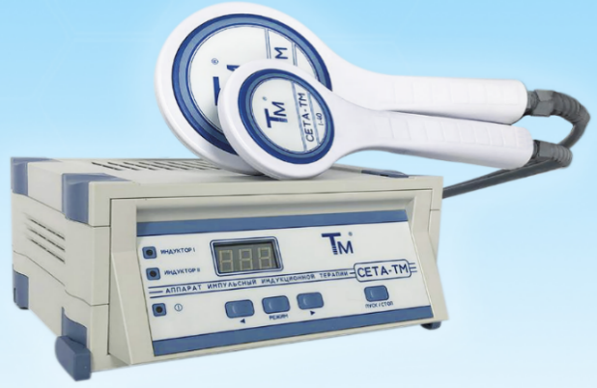
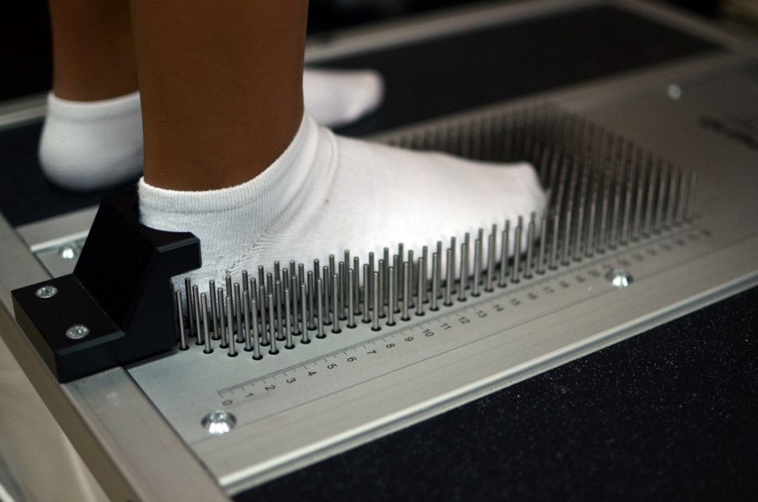
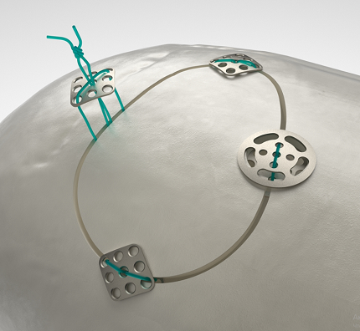
Примеры инновационной продукции и разработок
Научно-технологического парка БНТУ «Политехник»
и его резидентов

Slide 15
Резидентство
Резиденты Технопарка
Юридическое лицо или индивидуальный предприниматель, осуществляющие инновационную деятельность с использованием представленного технопарком движимого и недвижимого имущества
Требования к резиденту:
Арендовать помещение у технопарка
Осуществлять инновационную деятельность
Льготы для резидентов:
0% земельный налог и налог на недвижимость
10 % налог на прибыль (при установленных 18%): 5% перечисляется в бюджет + 5% - в фонд инновационного развития технопарка
0,1-0,9 коэффициент к базовой арендной ставке по критериям положения технопарка об аренде
Содействие деятельности резидентам:
Бизнес-планирование и привлечение финансирования
Маркетинговые, юридические, бухгалтерские и инжиниринговые услуги
Услуги в сфере управления интеллектуальной собственностью
Современная инфраструктура и оборудование
Финансирование инновационных проектов из фонда инновационного развития технопарка

Slide 16
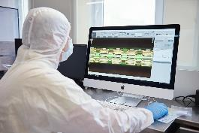
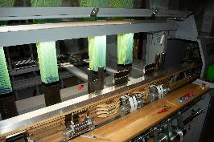
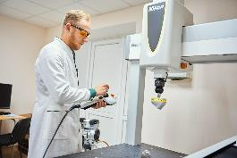
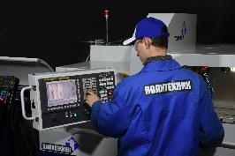
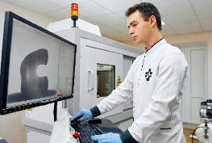
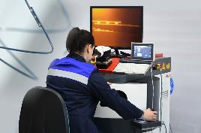
Производственно-технологическое оснащение технопарка Белорусского национального технического университета
Современное технологическое оборудование:
Уникальное испытательное оборудование:
Термостат с флюидизированной средой
Установка для лазерной резки прецизионных изделий
Токарный автомат продольного точения
Жаккардовый ткацкий челночный станок
Лазерная установка для контактной микросварки
Фрезерный обрабатывающий центр
Плетельная машина
Фотореалистичная скоростная 3D печать
Плетельный комплекс
Оборудование для тестирования качества посадки стента на баллон системы доставки
Автоматический контроль геометрических параметров и механических дефектов сердечно-сосудистых имплантов
Оборудование для проведения испытаний систем доставки с установленными на них имплантами
Оборудование для тестирования образцов имплантов на радиальную жесткость
Оборудование для формирования и контроля баллона систем доставки матричных стентов
Универсальный комплекс оборудования для динамических и статических испытаний
Аппаратно-программный комплекс для контроля качества сердечного клапана
Рентген-телевизионная система
Координатно-измерительная машина

Slide 17
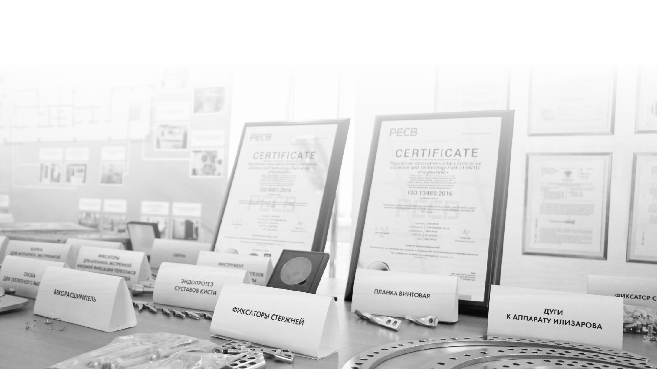
Интеллектуальная собственность
71
26
31
7
3
4
патентов
патентов
Республики Беларусь
на изобретение
патентов
Республики Беларусь
на полезные модели
патента
Российской Федерации
на изобретение
патента
Российской Федерации
на полезные модели
евразийских патентов
на изобретения
Патенты в области травматологии и ортопедии, сосудистой и кардиохирургии, протезирования, модификации и высокоточной обработки поверхностей деталей, литейного производства, энергетики, робототехнических комплексов, материалов для дорожного строительства
ISO
ISO
12
13
свидетельств Республики Беларусь на товарные знаки
регистрационных удостоверений Министерства здравоохранения Республики Беларусь, разрешающих производство изделий медицинской техники
13485-2016
9001-2015
Сертификаты соответствия требованиям международной системы менеджмента качества
Свидетельства и регистрационные удостоверения

Slide 18
Принципы управления
интеллектуальной собственностью
Целеполагание
Проектный подход
Ориентир на лучшие мировые аналоги
Минимизация издержек для резидентов
Владельцем ИС должен быть тот, кто ее использует
Основные формы использования ИС:
Использование в собственной деятельность, в т.ч. при НИОКР
Передача (в т.ч. безвозмездная) резидентам

Slide 19
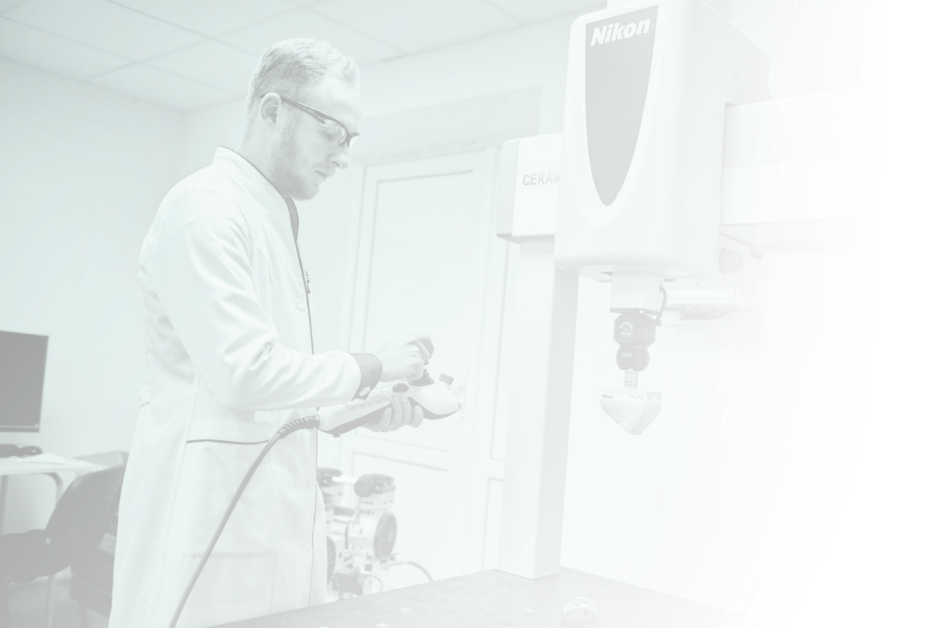
Технологии и оборудование для инженерии поверхностей

Slide 20
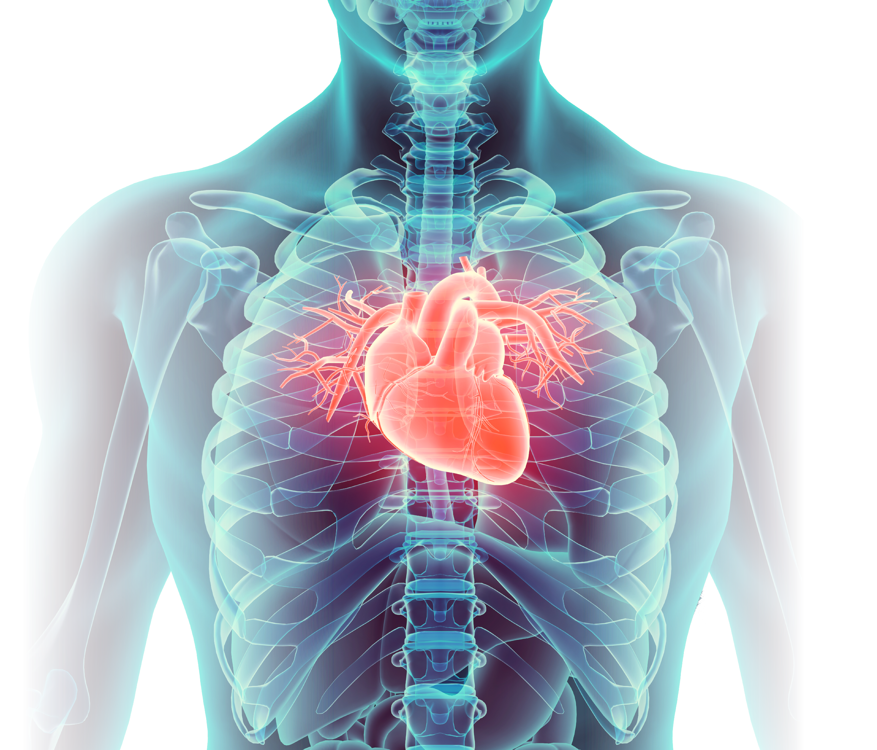
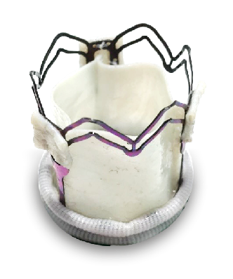
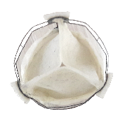
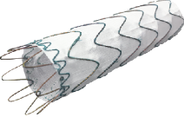
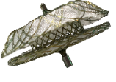
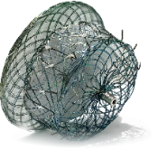
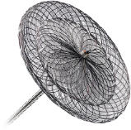
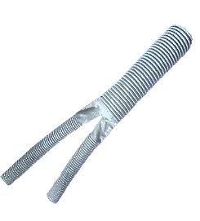
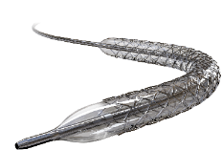
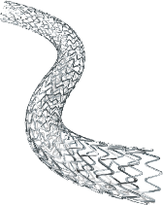
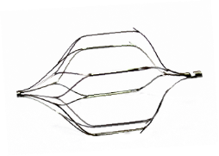
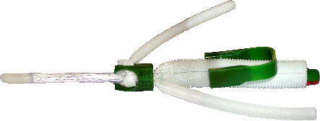
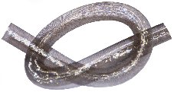
Изделия медицинского
назначения для сердечно-
сосудистой хирургии
Эндопротез клапана сердца биологический
Система аортального стент-графта
Окклюдер ушка левого предсердия
Окклюдер сердечный
Протез сосудистый
Стент коронарный
Стент саморасширяющийся периферический
Фильтры-ловушки для улавливания тромбов
Стент наружный для венозных шунтов
Системы имплантации изделий медицинского назначения
Стент-графт торакальный

Slide 21
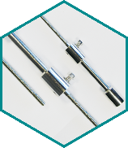
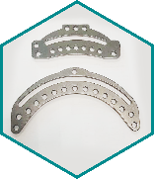
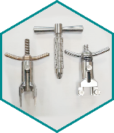
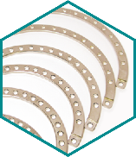
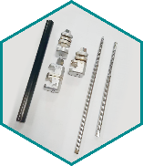
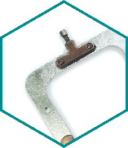
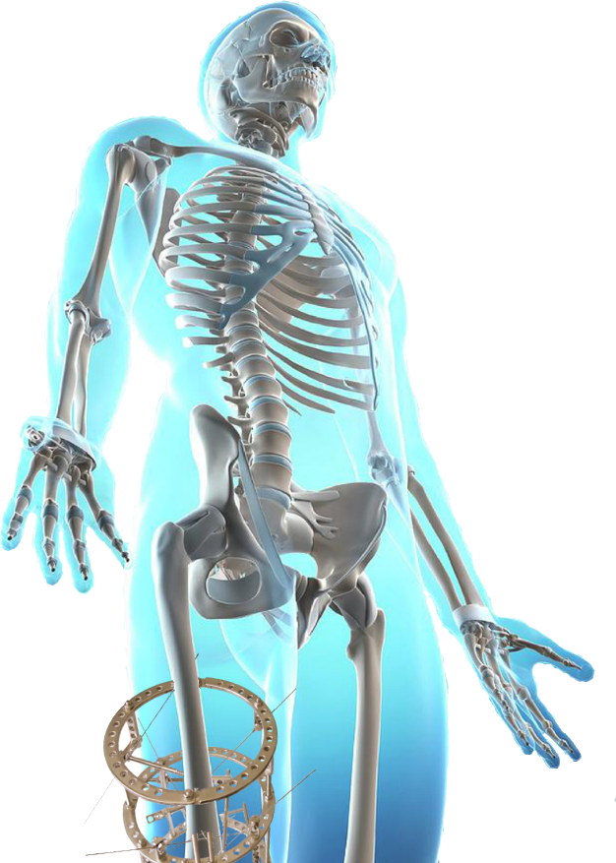
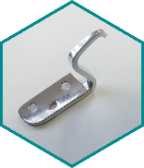
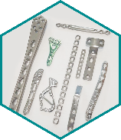
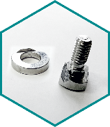
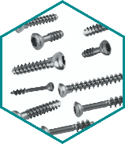
Изделия медицинского назначения
для травматологии и ортопедии
Разработано и производится более 100 наименований изделий более чем 1500 типоразмеров
Импланты
Инструменты и приспособления
Спицы для скелетного вытяжения
Стержни
Пластины прямые
Пластины угловые
Пластины специальные (фигурные, челюстно-лицевые, для ключицы, для таза и др.)
Винты
Шайбы
Гайки
Кусачки
Изгибатель пластин
Трепаны
Отвертки
Сверла
Метчики
Направители
Долота
Аппарат внешней фиксации, комплектующие к АВФ и инструментарий для его установки
Рама для фиксации костей таза
Комплектующие к аппарату Илизарова и инструментарий для установки:
Ключи
Полукольца к аппарату Илизарова
Планки
Балки
Телескопические приспособления
Фиксаторы
Стяжки
Болты
Скобы
Дуги

Slide 22
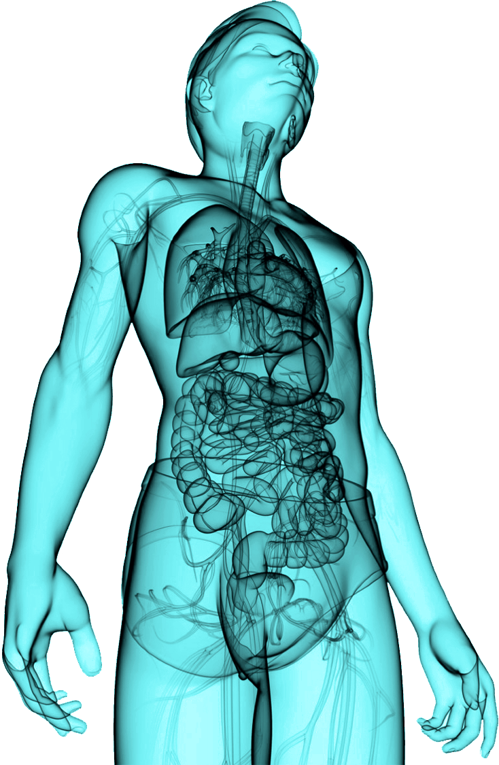
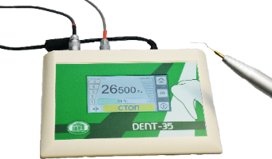
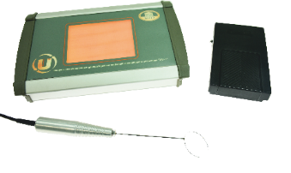
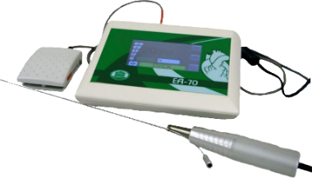
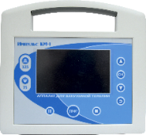
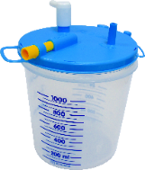
Приборы и устройства медицинского назначения
Стерильные титановые фиксаторы костного лоскута (краниофиксаторы)
Аппарат стоматологический низкочастотный ультразвуковой "ДЕНТ-35" для формирования дентинно-пломбировочного соединения
Устройство интраоральное стоматологическое
Акустическая система для лечения кожных онкологических заболеваний
Акустическая система для эндоваскулярной абляции при лечении пациентов с синдромом диабетической стопы
Аппарат для вакуумной терапии "Импульс КМ-1"

Slide 23
Приборы и устройства для медицинской диагностики и реабилитации
Аппарат аудиовизуальной стимуляции AVS-TM
Аппарат импульсной высокоинтенсивной индукционной терапии СЕТА-ТМ
Электроимпедансный компьютерный маммограф «МАММО-СКРИН»
Технология «захвата движений» и эмг контроль опорно-двигательного аппарата спортсменов на этапах реабилитации после операций и травм
Стельки Кinesio индивидуальные ортопедические

Slide 24
Приборы и устройства для медицинской
диспансеризации и мониторинга
Система удаленного мониторинга пациентов на дому и в больнице
Система вызова и контроля вызова персонала«BRILLIANT»
Аппарат подогрева крови, кровезаменителей и инфузионных растворов «АМПИР-01»
Портативный комплекс подогрева жидкостей и растворов при инфузионной терапии «AMPIRmini»
Медицинский термошкаф «THERMO»
Комплекс подогрева жидкостей и растворов при инфузионной терапии «AMPIRmini»
Система обогрева пациента на гелевой пластине «РАМОНАК-03»
Система обогрева новорожденных «РАМОНАК-01»

Slide 25
Научно-исследовательская испытательная
лаборатория изделий медицинского назначения
С 2020 года осуществляет контроль качества медицинских изделий в области кардиохирургии, стоматологии, ортопедии, лечения сердечно-сосудистых и варикозных заболеваний, лечения кожных онкологических заболеваний в соответствии с международным стандартом ISO 17025:2017
Оказываем испытательные услуги:
1
Проведение комплекса испытаний сердечно-сосудистых имплантатов, стентов и систем доставки
2
Оценка функциональной производительности сердечного клапана
и кинематики створки клапана
3
Контроль геометрических параметров изделий сложной формы
4
Измерения рамановских/люминесцентных спектров
5
Изучения теплофизических свойств материалов
6
Проверка изделий на наличие внутренних дефектов и неоднородности материалов с возможностью визуальной реконструкции в 3D

Slide 26
Отраслевая лаборатория спортивной биомеханики
С 2018 года осуществляет научно-техническое и аналитическое сопровождение спорта высших достижений: проводит междисциплинарные исследования, разрабатывает и внедряет новые средства (тренажеры) и методы повышения специальной работоспособности спортсменов, осуществляет тестирование национальных и сборных команд Республики Беларусь по конькобежному спорту, лыжным гонкам, гребле на байдарках и каноэ, художественной гимнастике и др.
Оказываемые услуги:
Построение электромиографического профиля
Оценка и анализ опорных взаимодействий
Оценка функциональной готовности дыхательной системы
Построение индивидуальных профилей спортсменов
Оценка мощностных и скоростных параметров движений
Видеоанализ с построением 2D/3D модели техники движений
Электромиографический анализ движений в лодке и на тренажерах разной направленности
Оценка силовой выносливости ведущих групп мышц гребцов-каноистов методом электромиографии
Входит в научно-образовательный кластер "Интеллектуальные технологии в спорте" совместно с СТФ БНТУ, БГУФК, ГНУ "Институт физиологии НАН Беларуси"

Slide 27
Фонд инновационного развития
Направления использования средств:
Организация коворкинг-центра;
Организация научно-исследовательской лаборатории по совершенствованию инновационных технологий газоочистки резидента - УП «Промышленные экологические системы»;
Маркетинговые исследования в рамках создания резидента на основе проекта «Макетная мастерская БНТУ»;
Этап «Производство опытного образца устройства, закупка оборудования, и установка для тестирования на объекте здравоохранения» инновационного проекта «Разработка беспроводной системы передачи медицинских газов» (ОДО «ТахатАкси»);
Приобретение оборудования (самоочищающийся фильтр) для оказания услуг резидентам

Slide 28
Предоставление резидентам на договорной основе движимого и недвижимого имущества
Офисные помещения
Производственные и лабораторные помещения
Коворкинг и залы для мероприятий
Общая площадь технопарка - 3 996,59 кв.м, площади, предоставляемые резидентам - 692,36 кв.м
Также резидентам предоставляются: коворкинг – 55,6 кв.м
залы для мероприятий – 388,2 кв.м

Slide 29
Содействие в осуществлении
внешнеэкономической деятельности
Представительство в г. Москва: продвижение инновационной продукции и разработок Научно-технологического парка БНТУ «Политехник» и его резидентов на рынке Российской Федерации
ИНТЦ МГУ «Воробьевы горы»: установление стратегического сотрудничества для содействия выхода резидентов на рынок Российской Федерации путем размещения производственных участков на базе ИНТЦ МГУ и выхода резидентов ИНТЦ МГУ на рынок Республики Беларусь путем размещения производств на базе БНТУ
ООО «ТашБелМед»: продвижение продукции в области медицинской техники Научно-технологического парка БНТУ «Политехник» и его резидентов на рынке Республики Узбекистан
Ежегодно инновационная продукция и разработки Научно-технологического парка БНТУ «Политехник» и его резидентов представляются в рамках коллективного стенда Министерства образования более чем на 20 выставках, в т.ч. Международных

Slide 30
Учебно-производственно-инновационный центр
Научно-технологического парка БНТУ «Политехник»
Центр общей площадью более 8 400 кв. метров будет включать:
производственную площадку, на которой будут размещаться производства Научно-технологического парка БНТУ «Политехник» и его резидентов;
площадку для выполнения НИОКР;
площадка для размещения конструкторских и проектных структур Научно-технологического парка БНТУ «Политехник» и его резидентов.

Slide 31
Основные показатели деятельности (2022 г.)
Наименование показателя | Значение
Численность работников технопарка, чел. | 92
Общая площадь зданий (помещений) технопарка, кв.м | 3 996,59
Площадь помещений технопарка, сдаваемых в аренду резидентам, кв.м | 692,36
Объем фактически освоенных средств, направленных на организацию деятельности и развитие материально-технической базы технопарка, тыс. руб. | 587,8
Совокупная выручка технопарка, тыс. руб. | 7 312,0
Количество резидентов | 16
Количество зарегистрированных за отчетный период резидентов | 2
Численность работников резидентов, чел. | 168
Количество созданных (модернизированных) рабочих мест резидентами | 15
Объем отгруженной (выполненной) резидентами технопарка продукции (работ, услуг), тыс. руб. | 18 713,6
инновационной продукции (работ, услуг), тыс. руб. | 5 033,4
высокотехнологичных товаров (работ, услуг), тыс. руб. | 1 849,50
Объем отгруженной на экспорт резидентами технопарка продукции (работ, услуг), тыс. руб. | 3 259,1
инновационной продукции (работ, услуг), тыс. руб. | 848,6
высокотехнологичных товаров (работ, услуг), тыс. руб. | 613,5

Slide 32
+375 17 235-59-74
post@park.bntu.by
park.bntu.by
г. Минск, ул.Сурганова, 37/1

